Slide 1
基隆市嚴重特殊傳染性肺炎
校園防疫衛教宣導
【落實防疫 家長安心 市民放心】

Slide 2
疾病認識
冠狀病毒(CoV)
傳播途徑：大部分的人類分泌物或飛沫傳染為主。有部分動物 會在糞便找出病毒
主要症狀：人類感染冠狀病毒以呼吸道症狀為主，包括鼻塞、 流鼻水、咳嗽、發燒等。動物感染冠狀病毒會有腹 瀉等腸胃道症狀，目前都未能獲得證實潛伏期（病 毒體入侵至發病時期）：約2～14天，故至少自主管 理14天
預防方式：勤洗手、有症狀戴口罩、保持環境通風。

Slide 3

正確且勤洗手

Slide 4
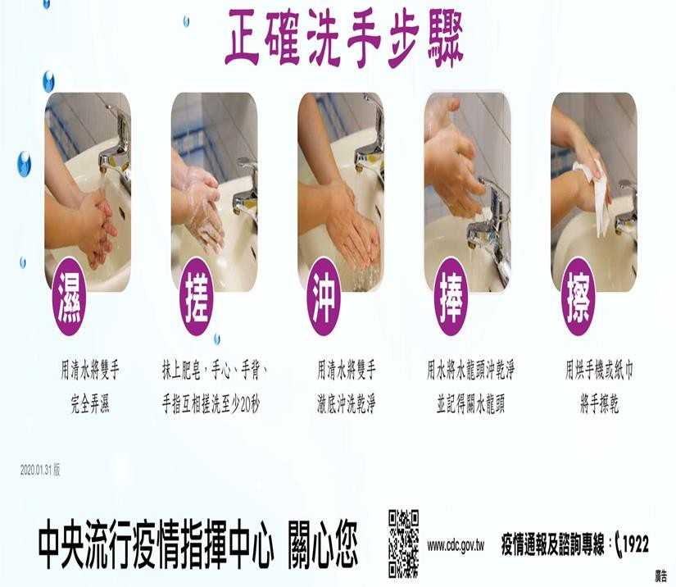
正確且勤洗手

Slide 5

正確且勤洗手

Slide 6
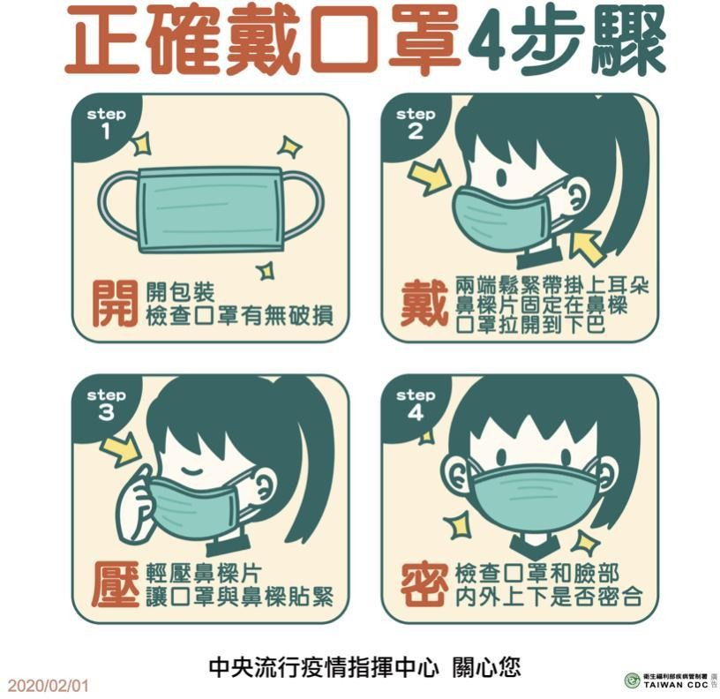
正確戴口罩4步驟及注意事項C

Slide 7
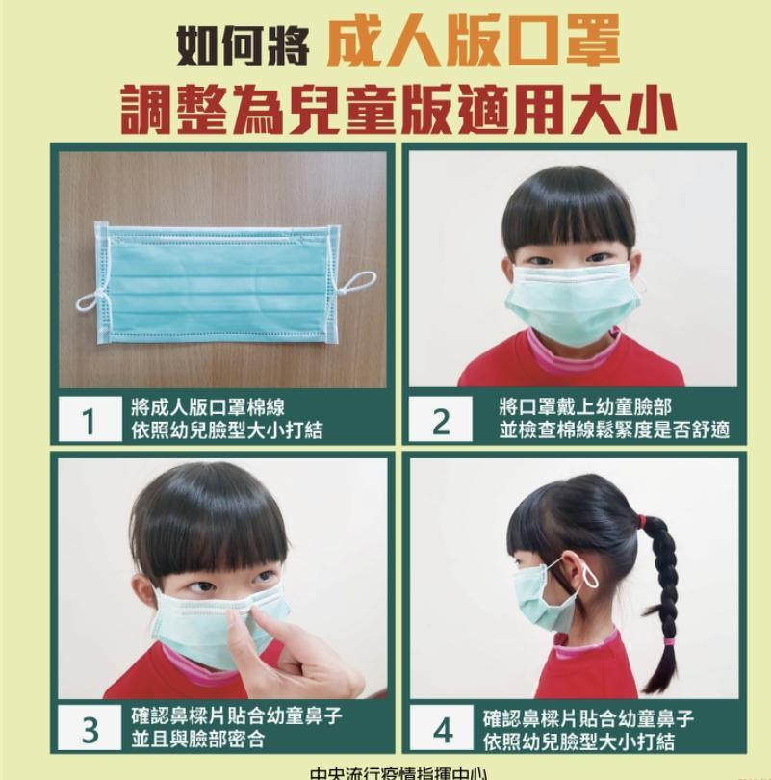
缺兒童口罩怎麼辦？

Slide 8
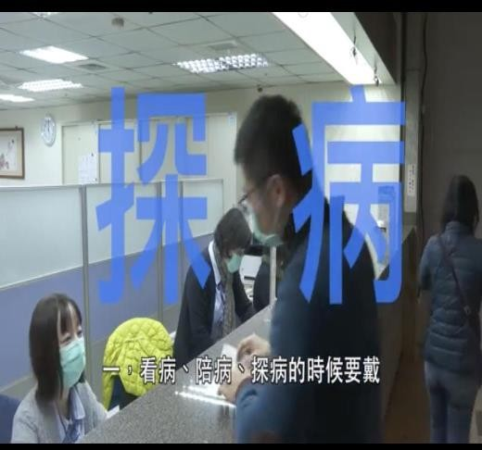
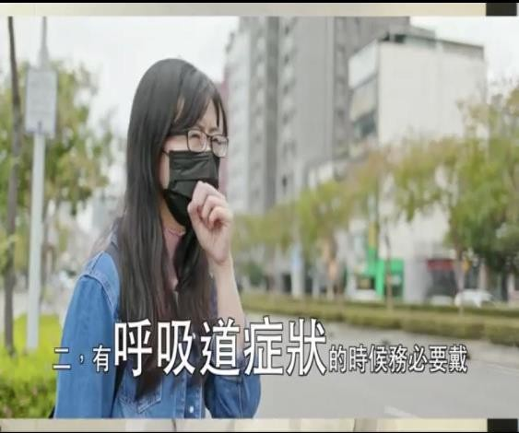
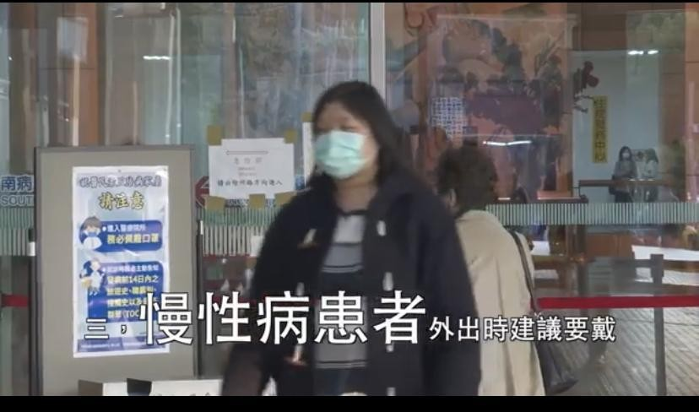
什麼時候要戴口罩？

Slide 9
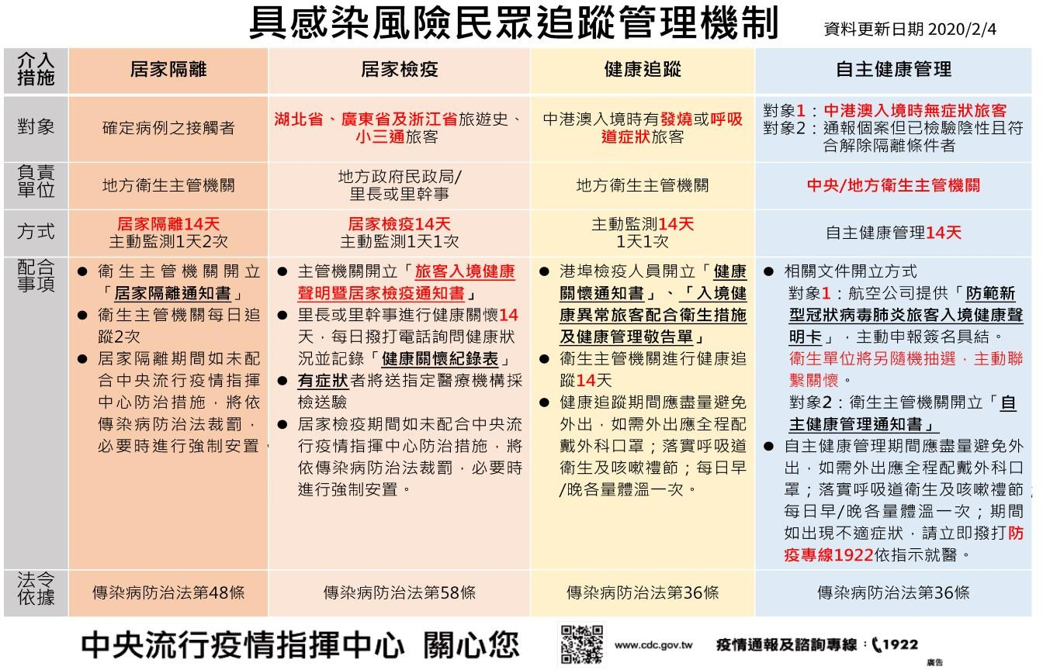
具感染風險民眾追蹤管理機制

Slide 10
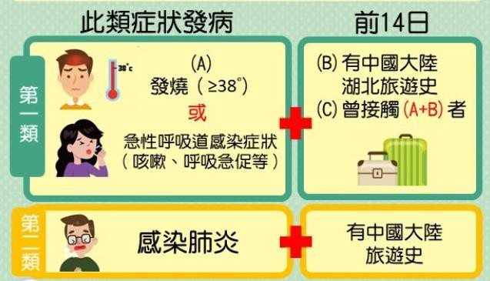



符合下列兩種情形的人請注意
卡緊通報：1922協助

Slide 11
武漢肺炎疫情不恐慌，
校園防疫一起來！
【落實防疫
家長安心
市民放心】

